Slide 1
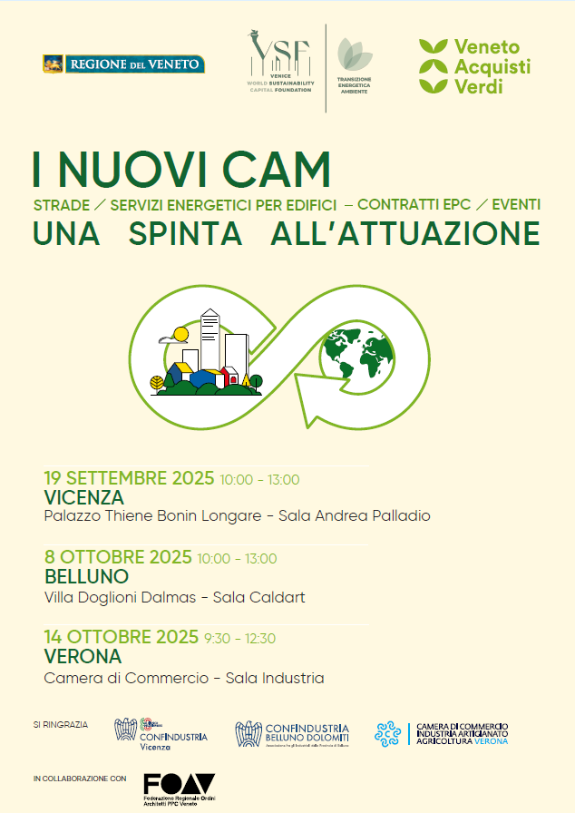
I NUOVI CAM – UNA SPINTA ALL’ATTUAZIONE
Notes:
Buongiorno a tutti, sono Stefano Rignanese, Business Development Manager di Officine Maccaferri. È per me un vero onore partecipare a questo evento di grande importanza e desidero ringraziare sentitamente gli organizzatori e la Regione Veneto per l’invito e l’opportunità di condividere questa esperienza. Oggi vi parlerò di un tema centrale per la sostenibilità delle infrastrutture: l’utilizzo del calcestruzzo riciclato nei gabbioni e nei materassi Reno, un approccio che coniuga funzionalità e rispetto ambientale.

Slide 2



Utilizzo del calcestruzzo riciclato nei Gabbioni e nei Materassi Reno: un approccio sostenibile e funzionale
Data Settembre 2025
Autore Stefano Rignanese
Business Development Manager
Officine Maccaferri S.p.A.
All rights reserved. Reproduction in whole or in part is prohibited without the prior written consent of Officine Maccaferri S.p.A.
Notes:
I nuovi Criteri Ambientali Minimi (CAM) rappresentano una vera svolta per il settore delle infrastrutture. Dal 21 dicembre 2024, sono obbligatori per tutte le gare pubbliche relative a lavori stradali. L’obiettivo è ridurre l’impatto ambientale, promuovere la sostenibilità e l’economia circolare, e garantire infrastrutture resilienti e sicure.

Slide 3



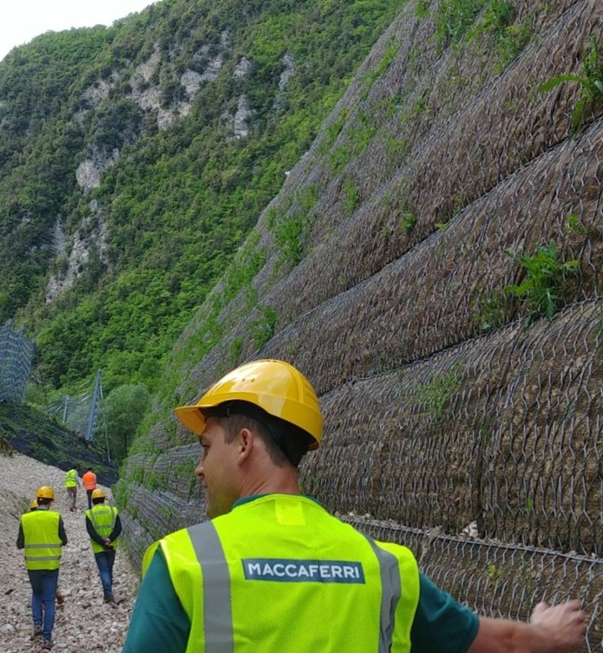
CHI SIAMO
^{VISIONE}
Partner globale di fiducia, che coltiva
il mondo di domani, armonizzando la vita e la natura attraverso soluzioni innovative.
Per Maccaferri, coltivare significa prendersi cura, proteggere, assumersi responsabilità.
La nostra visione non riguarda solo cosa vogliamo essere, ma ancora più importante, riguarda come vogliamo essere come organizzazione.
Responsabili, rispettosi, premurosi, e sensibili non solo verso l’ambiente ma anche verso le persone, i nostri stakeholders e il mondo in generale.
^{MISSIONE}
Perseguire l’eccellenza attraverso il miglioramento continuo, offrendo ai nostril clienti soluzioni ingegneristiche innovative, avanzate e rispettose dell’ambiente.
Siamo impegnati a garantire livelli eccezionali di sicurezza, qualità e sostenibilità, per creare valore per tutti gli stakeholder e per le nostre comunità.
“Soddisfare i bisogni del presente senza compromettere la capacità delle future generazioni di soddisfare i propri” UNESCO
Notes:
La nostra visione è armonizzare la vita e la natura attraverso soluzioni innovative. Per noi, “coltivare” significa prendersi cura, proteggere e assumersi responsabilità verso ambiente e persone. La nostra missione è offrire soluzioni ingegneristiche avanzate, sicure e sostenibili, creando valore per tutti gli stakeholder.

Slide 4
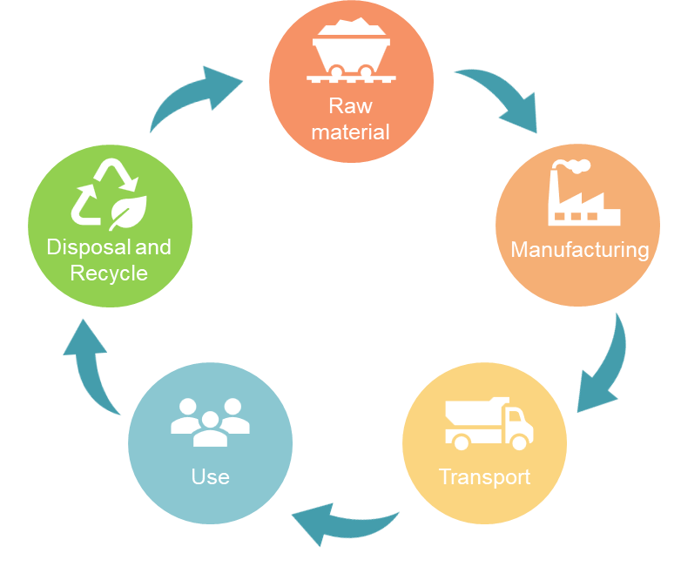

FINALITà CAM STRADE
Criteri Ambientali Minimi per le infrastrutture stradali
Ridurre l’impatto ambientale delle opere stradali
Promuovere la sostenibilità e l’economia circolare
Garantire infrastrutture resilienti, sicure e inclusive
Rendere obbligatoria l’applicazione dei criteri ambientali
Notes:
Ridurre l’impatto ambientale delle opere stradali
Attraverso l’integrazione di criteri ambientali obbligatori in tutte le fasi di progettazione, costruzione, manutenzione e adeguamento delle infrastrutture stradali, si punta a minimizzare gli effetti negativi sull’ambiente.
I CAM Strade puntano a:
- Ridurre l’impatto ambientale delle opere stradali in tutte le fasi del ciclo di vita.
- Promuovere l’uso di materiali riciclati e la riduzione dei rifiuti.
- Garantire infrastrutture di qualità, sicure e inclusive.
Promuovere la sostenibilità e l’economia circolare
I CAM Strade si basano sui principi dell’economia circolare e della sostenibilità ambientale, in linea con le direttive europee. Questo include l’uso di materiali riciclati, la riduzione dei rifiuti e l’ottimizzazione delle risorse lungo tutto il ciclo di vita dell’opera.
Garantire infrastrutture resilienti, sicure e inclusive
L’obiettivo è realizzare infrastrutture di alta qualità, affidabili e accessibili a tutti, contribuendo anche alla resilienza contro eventi climatici estremi e al miglioramento della qualità della vita nelle comunità locali.
Rendere obbligatoria l’applicazione dei criteri ambientali
Dal 21 dicembre 2024, i CAM Strade sono obbligatori per tutte le gare pubbliche relative a lavori stradali. Le stazioni appaltanti devono includere nei bandi le specifiche tecniche e le clausole contrattuali previste dai CAM.

Slide 5
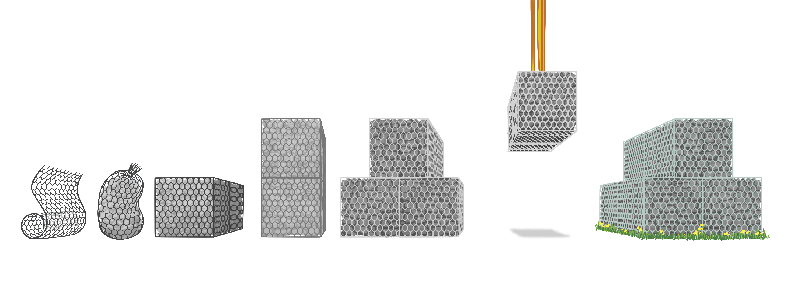
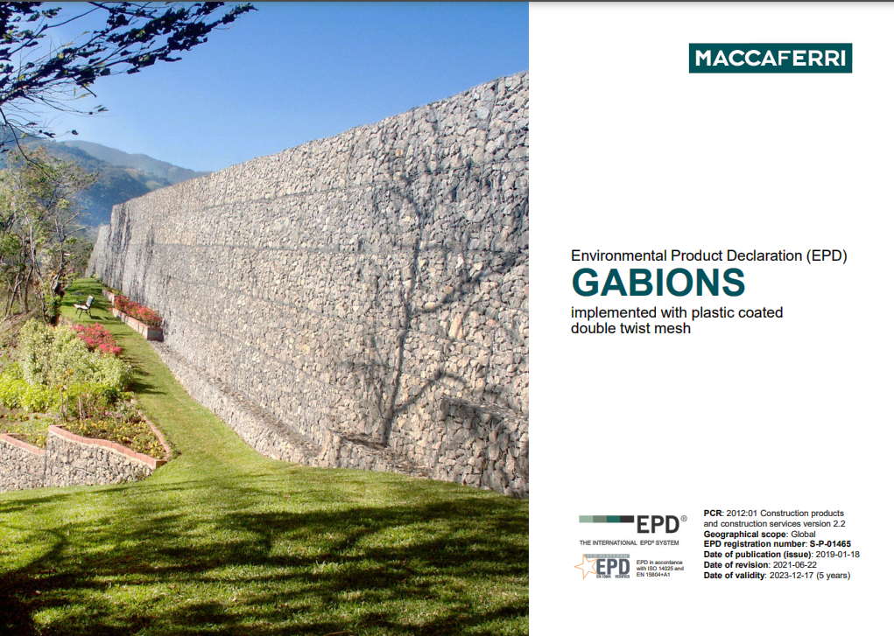

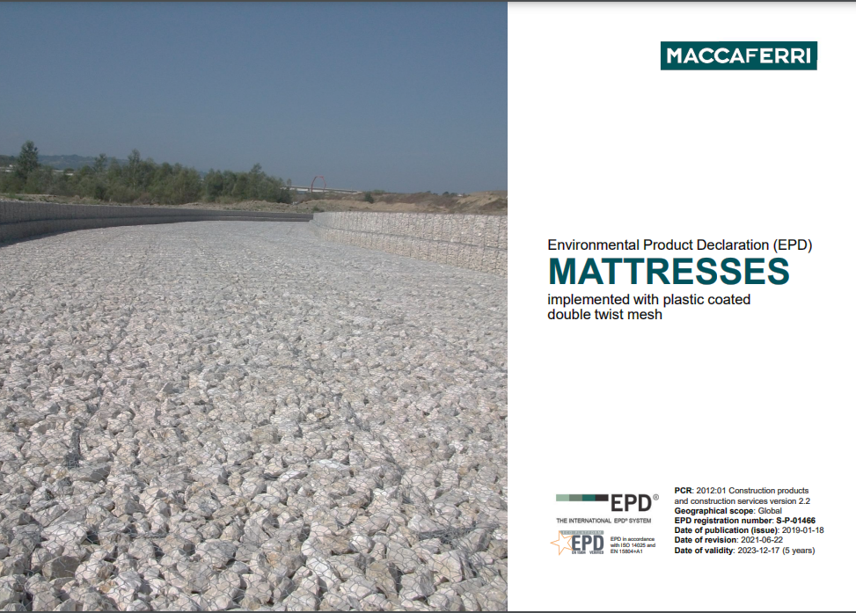
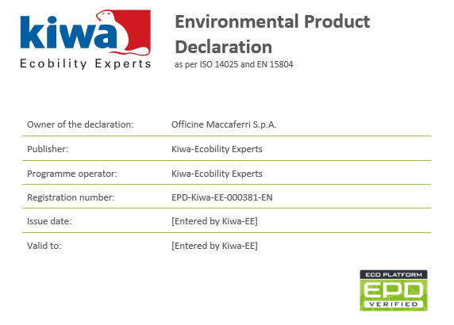
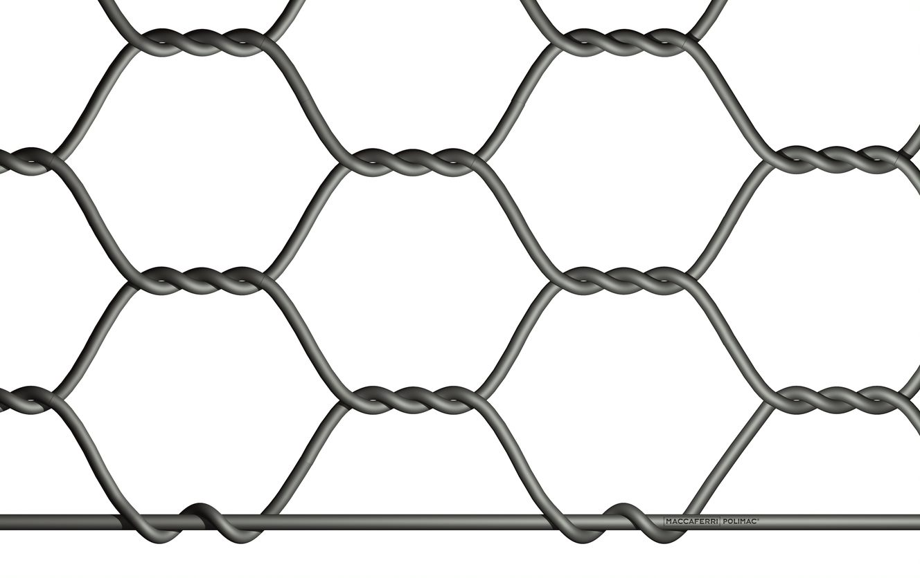
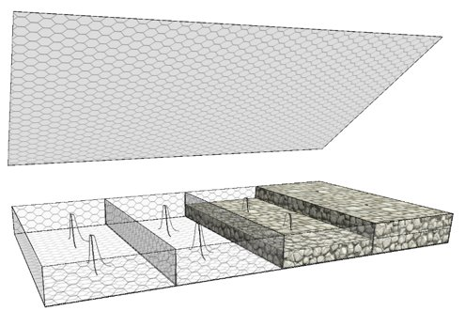
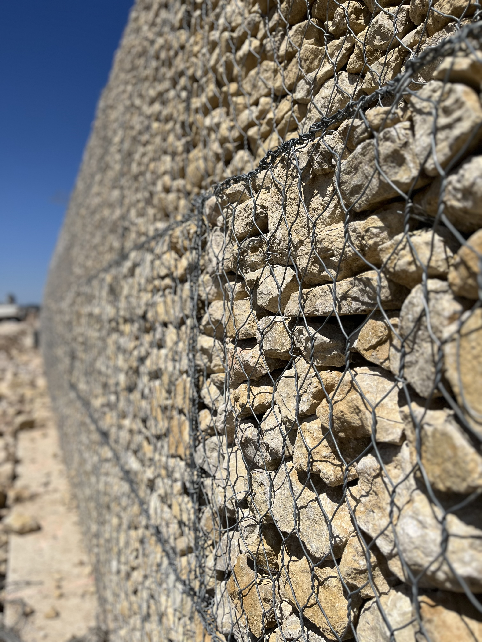
IL GABBIONE MACCAFERRI NEL CAM STRADE
Criteri Ambientali Minimi per le infrastrutture stradali
Materiale
Di
Riempimento
Notes:
I nostri gabbioni sono certificati secondo i CAM e dotati di Dichiarazione Ambientale di Prodotto (EPD). Questo garantisce trasparenza e tracciabilità sull’impatto ambientale, dalla materia prima al fine vita.

Slide 6
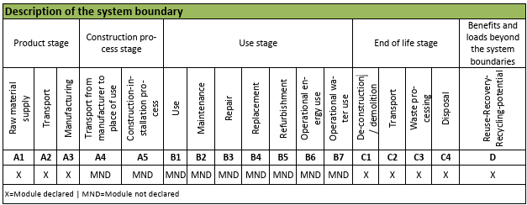
EPD – VALORI CERTIFICATI
Dichiarazione ambientale del Prodotto
Unità dichiarata – in conformità al PCR B, è stato scelto 1 kg di gabbione in rete metallica a doppia torsione rivestita POLIMAC
Cradle to gate con moduli C1-C4 e D
Notes:
L’EPD certifica l’impatto ambientale di 1 kg di gabbione in rete metallica a doppia torsione rivestita. Il ciclo di vita è analizzato “cradle to gate”, includendo anche le fasi di smaltimento e recupero.

Slide 7
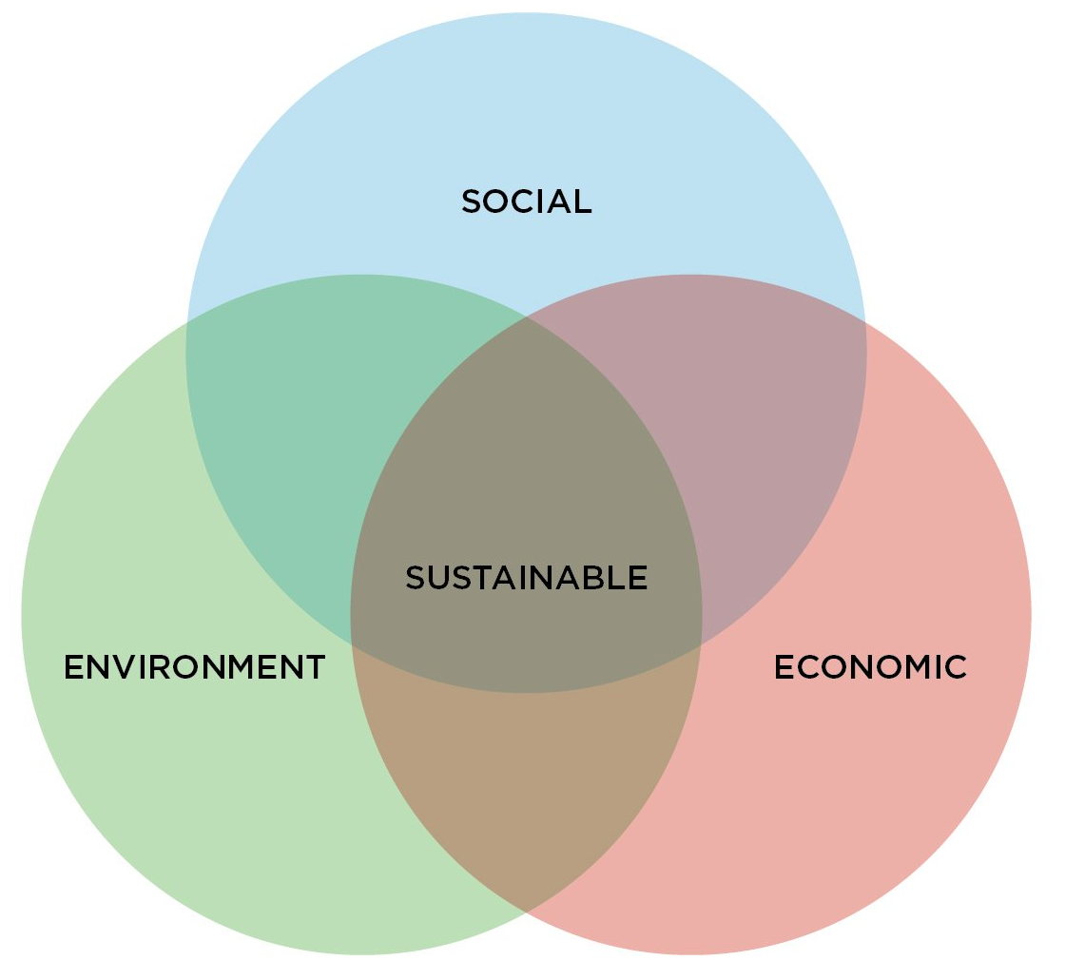
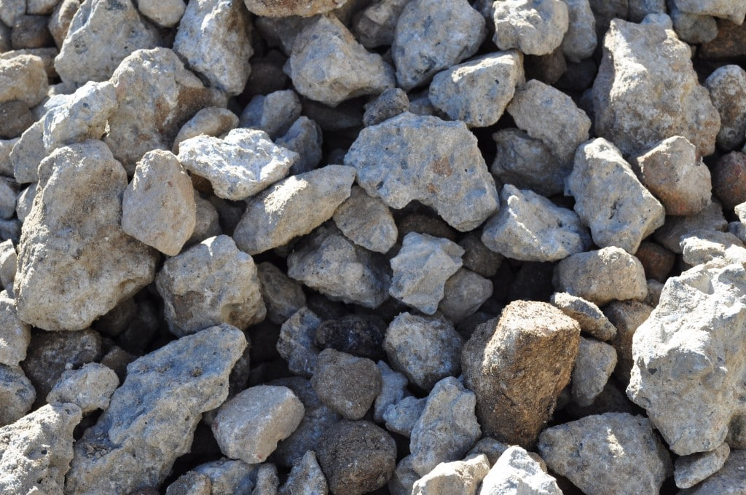

COME RENDERE IL MATERIALE DI RIEMPIMENTO SOSTENIBILE?
Da rifiuto a nuova risorsa
End of Waste (EoW): cessazione della qualifica di rifiuto, quando il rifiuto, sottoposto ad una procedura di recupero, perde tale qualifica per acquisire quella di prodotto.
CLS riciclato proveniente da demolizioni
Notes:
La chiave è trasformare il rifiuto in risorsa: il calcestruzzo riciclato da demolizioni, grazie alla procedura di End of Waste, perde la qualifica di rifiuto e diventa prodotto, pronto per nuovi impieghi.
ZONA CRATERE

Slide 8
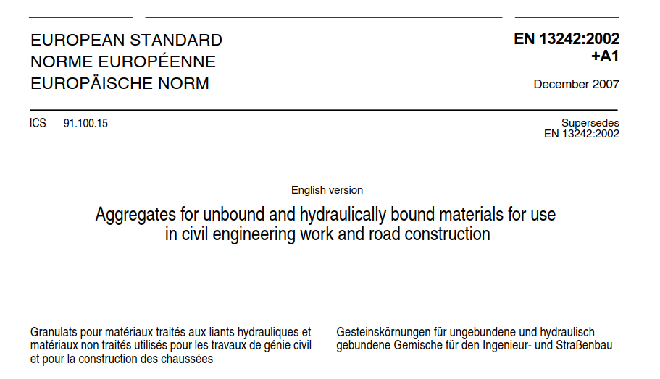
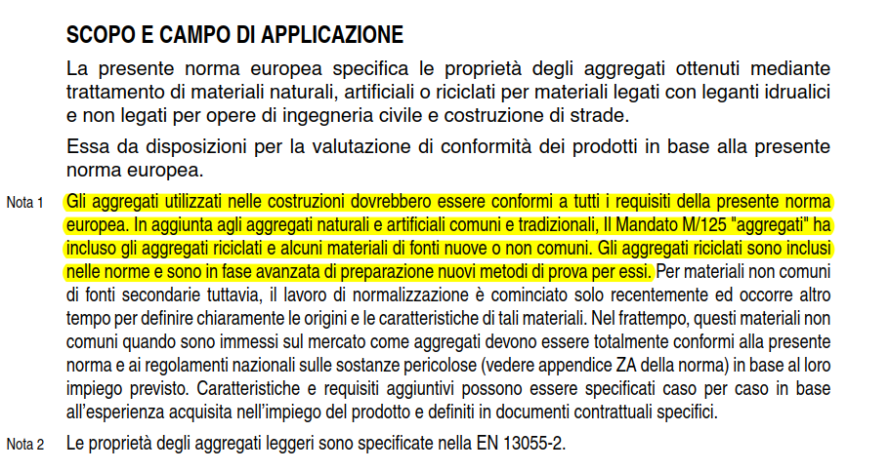
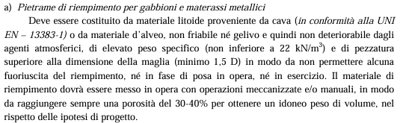
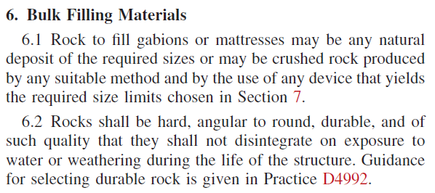
CLS riciclato proveniente da demolizioni
QUADRO NORMATIVO
Linee Guida per la certificazione di idoneità tecnica all’impiego e l’utilizzo di prodotti in rete metallica a doppia torsione
ASTM D6711
Notes:
Il quadro normativo europeo e italiano (EN 13242, UNI EN 13383-1) definisce i requisiti degli aggregati per opere di protezione:
Marcatura CE obbligatoria.
Granulometria e massa volumica specifiche.
Resistenza a gelo/disgelo, usura e agenti chimici.
Assenza di sostanze pericolose. Il calcestruzzo riciclato, se conforme, può essere utilizzato come materiale di riempimento nei gabbioni e materassi.

Slide 9
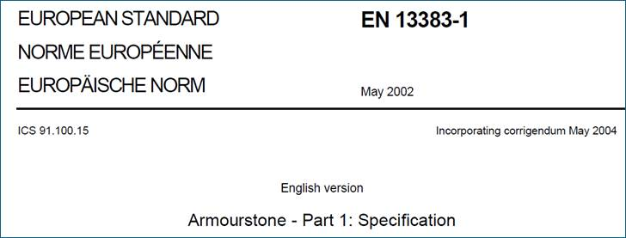
CLS riciclato proveniente da demolizioni
QUADRO NORMATIVO
Norma UNI EN 13383-1: Aggregati per opere di protezione
Questa norma, recepita in Italia, definisce le caratteristiche degli aggregati (pietrame) utilizzati per opere di protezione come gabbioni, scogliere, argini, ecc.
I requisiti principali sono:
Marcatura CE obbligatoria per tutti gli aggregati impiegati in opere strutturali
Granulometria consigliata: 90/180 mm per gabbioni scatolari
Massa volumica: preferibilmente ≥ 2,3 Mg/m³
Forma omogenea e con alta percentuale di superfici fratturate (non arrotondate)
Resistenza al gelo/disgelo e alla cristallizzazione salina, soprattutto in ambienti marini
Durabilità: valutata anche tramite prove di assorbimento d’acqua e test Los Angeles (≤ 25)
Notes:
Ridurre l’impatto ambientale delle opere stradali
Attraverso l’integrazione di criteri ambientali obbligatori in tutte le fasi di progettazione, costruzione, manutenzione e adeguamento delle infrastrutture stradali, si punta a minimizzare gli effetti negativi sull’ambiente.
Promuovere la sostenibilità e l’economia circolare
I CAM Strade si basano sui principi dell’economia circolare e della sostenibilità ambientale, in linea con le direttive europee. Questo include l’uso di materiali riciclati, la riduzione dei rifiuti e l’ottimizzazione delle risorse lungo tutto il ciclo di vita dell’opera.
Garantire infrastrutture resilienti, sicure e inclusive
L’obiettivo è realizzare infrastrutture di alta qualità, affidabili e accessibili a tutti, contribuendo anche alla resilienza contro eventi climatici estremi e al miglioramento della qualità della vita nelle comunità locali.
Rendere obbligatoria l’applicazione dei criteri ambientali
Dal 21 dicembre 2024, i CAM Strade sono obbligatori per tutte le gare pubbliche relative a lavori stradali. Le stazioni appaltanti devono includere nei bandi le specifiche tecniche e le clausole contrattuali previste dai CAM.

Slide 10
INERTI DA DEMOLIZIONE
CONFRONTO CARATTERISTICHE: NORME GABBIONI
CHARACTERISTIC | TEST | NF P94-325 | INV 681 (Colombia) | VALUES
Massa volumica | 2,38 Mg/m³ | 2.3 Mg/m³ | 2.3 Mg/m³ | > 2.3 Mg/m3
Granulometria (CP) | 100/180 | 90/180 (gabbioni) 80/125 (materassi) | 100/200 (gabbioni) 80/125 (materassi) | 80/125
Resistenza frammentazione Los Angeles (LA) | 30 | < 25 | < 50 | < 50
Assorbimento d’acqua (WA) | 1,00% | < 0.5 % | < 2,0 % | < 1.5 %
Resistenza all’usura (MDE) | 19 | < 45 |  | < 30
Resistenza gelo/disgelo | 0,8 % | WA < 0.5% | WA < 0.5% | < 1.0 %
Sostanze pericolose | Assenti | Non indicato | Non indicato | Assenti
Notes:
Le prove di laboratorio dimostrano che il calcestruzzo riciclato rispetta i parametri richiesti: massa volumica, granulometria, resistenza meccanica e durabilità sono comparabili a quelli dei materiali naturali.

Slide 11
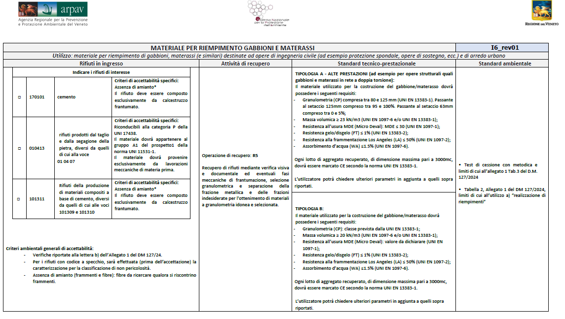

Slide 12
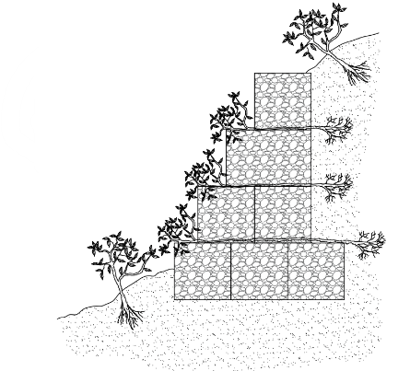
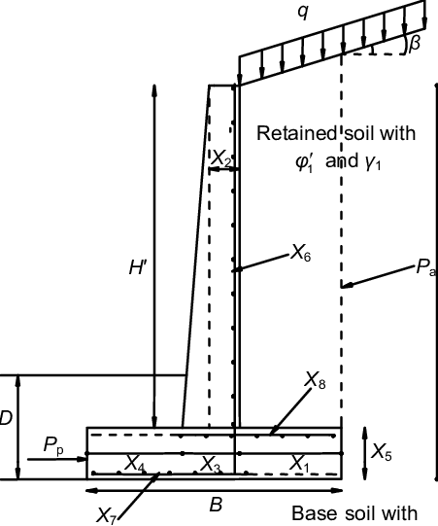
CALCOLO LCA
Confronto LCA tra muro in gabbioni e muro in c.a.
Notes:
Mettiamo ora a confronto un Muro a gravità in gabbioni ed un Muro in CA

Slide 13
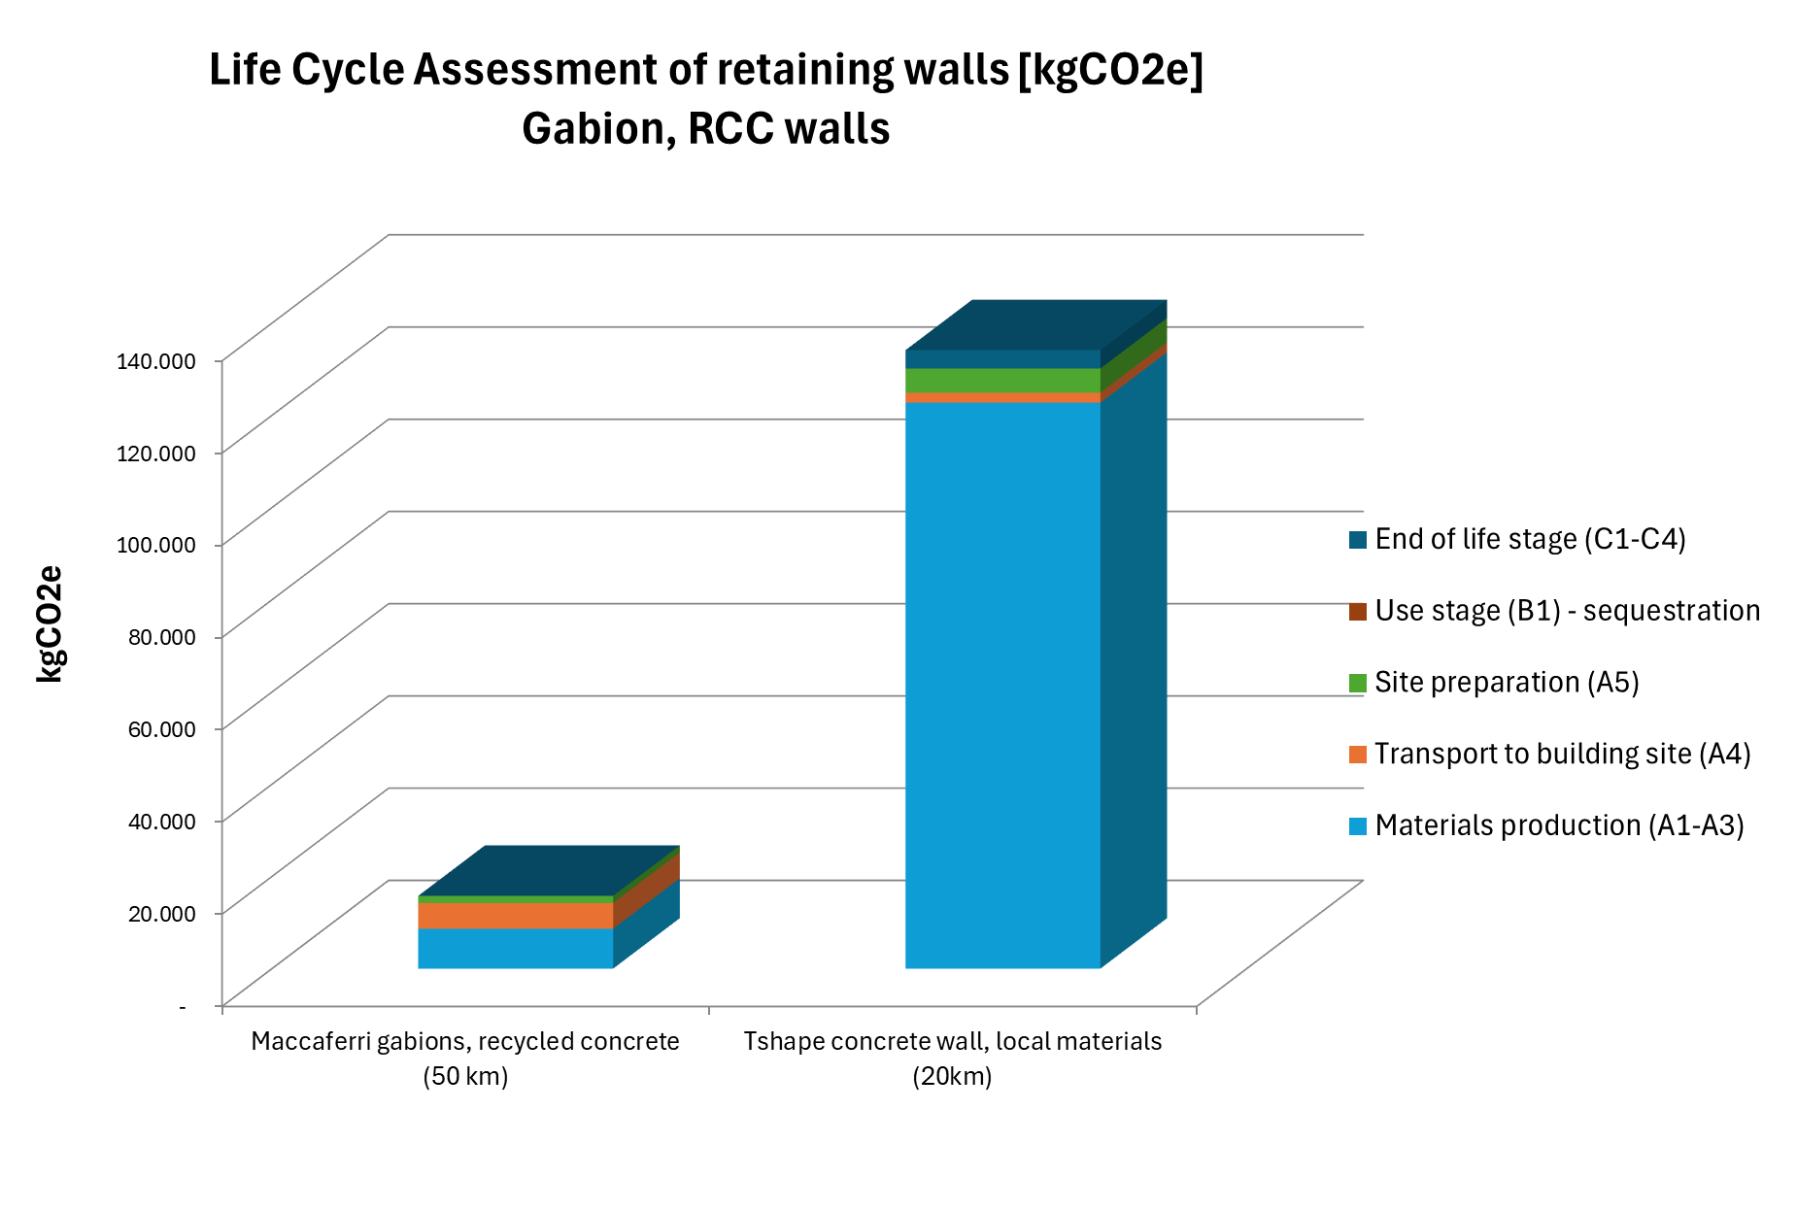
CALCOLO LCA
OVER
90%
REDUCTION OF kgCO2e
Notes:
Il confronto LCA tra muro in gabbioni e muro in c.a. mostra una riduzione delle emissioni di CO₂ fino al 90%.

Slide 14
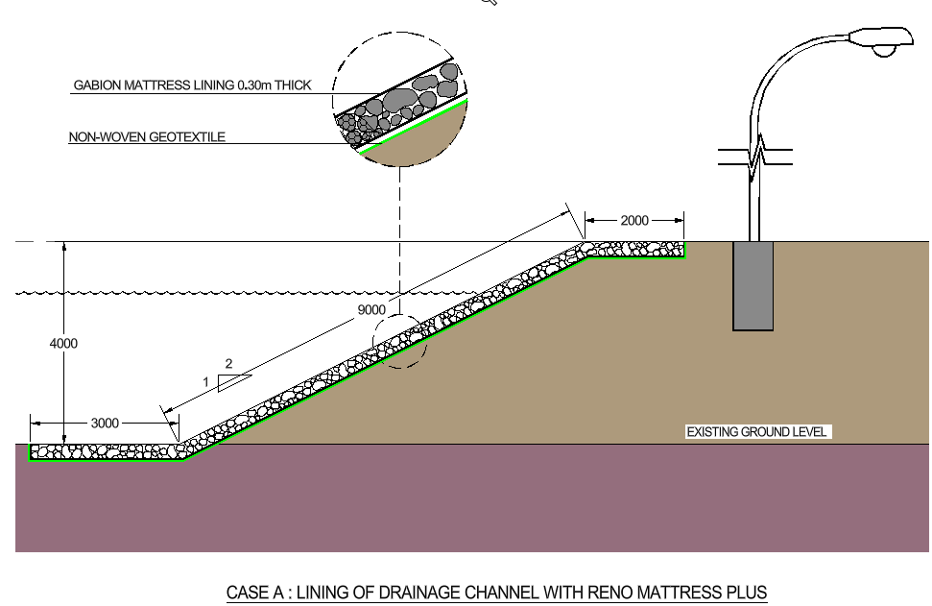
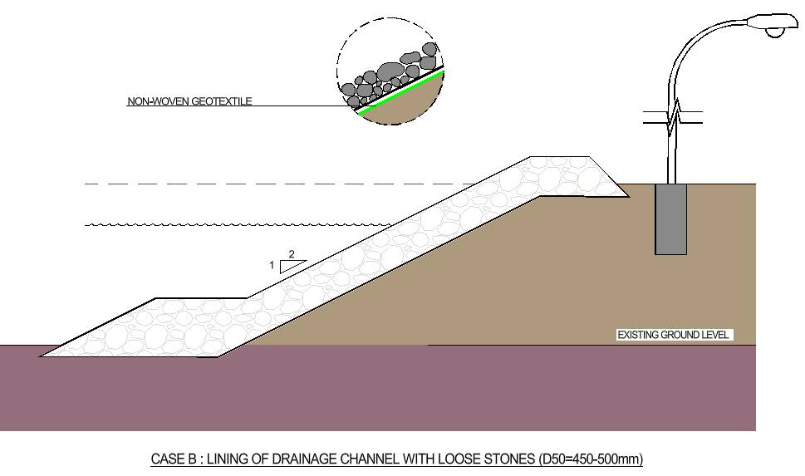
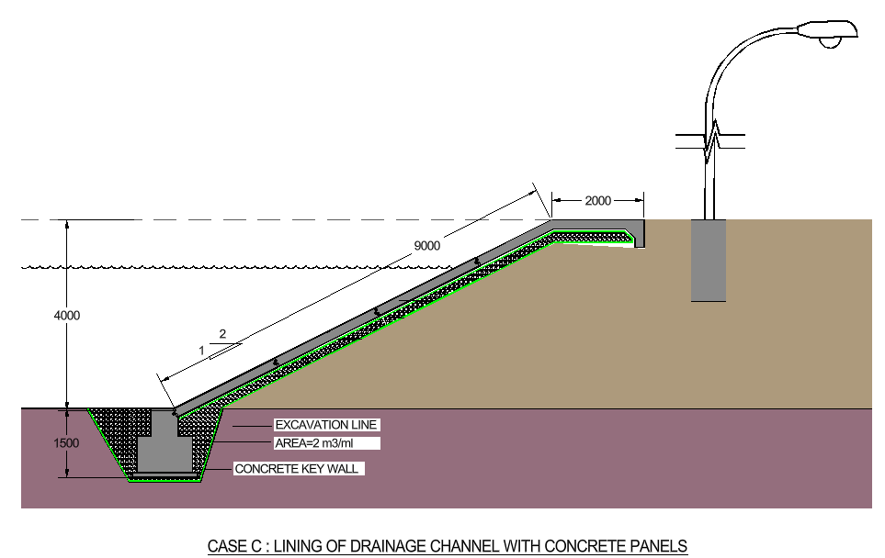
CALCOLO LCA
Confronto LCA tra rivestimenti spondali in materassi, in pietrame sciolto ed in cls
Notes:
E per i rivestimenti spondali?

Slide 15
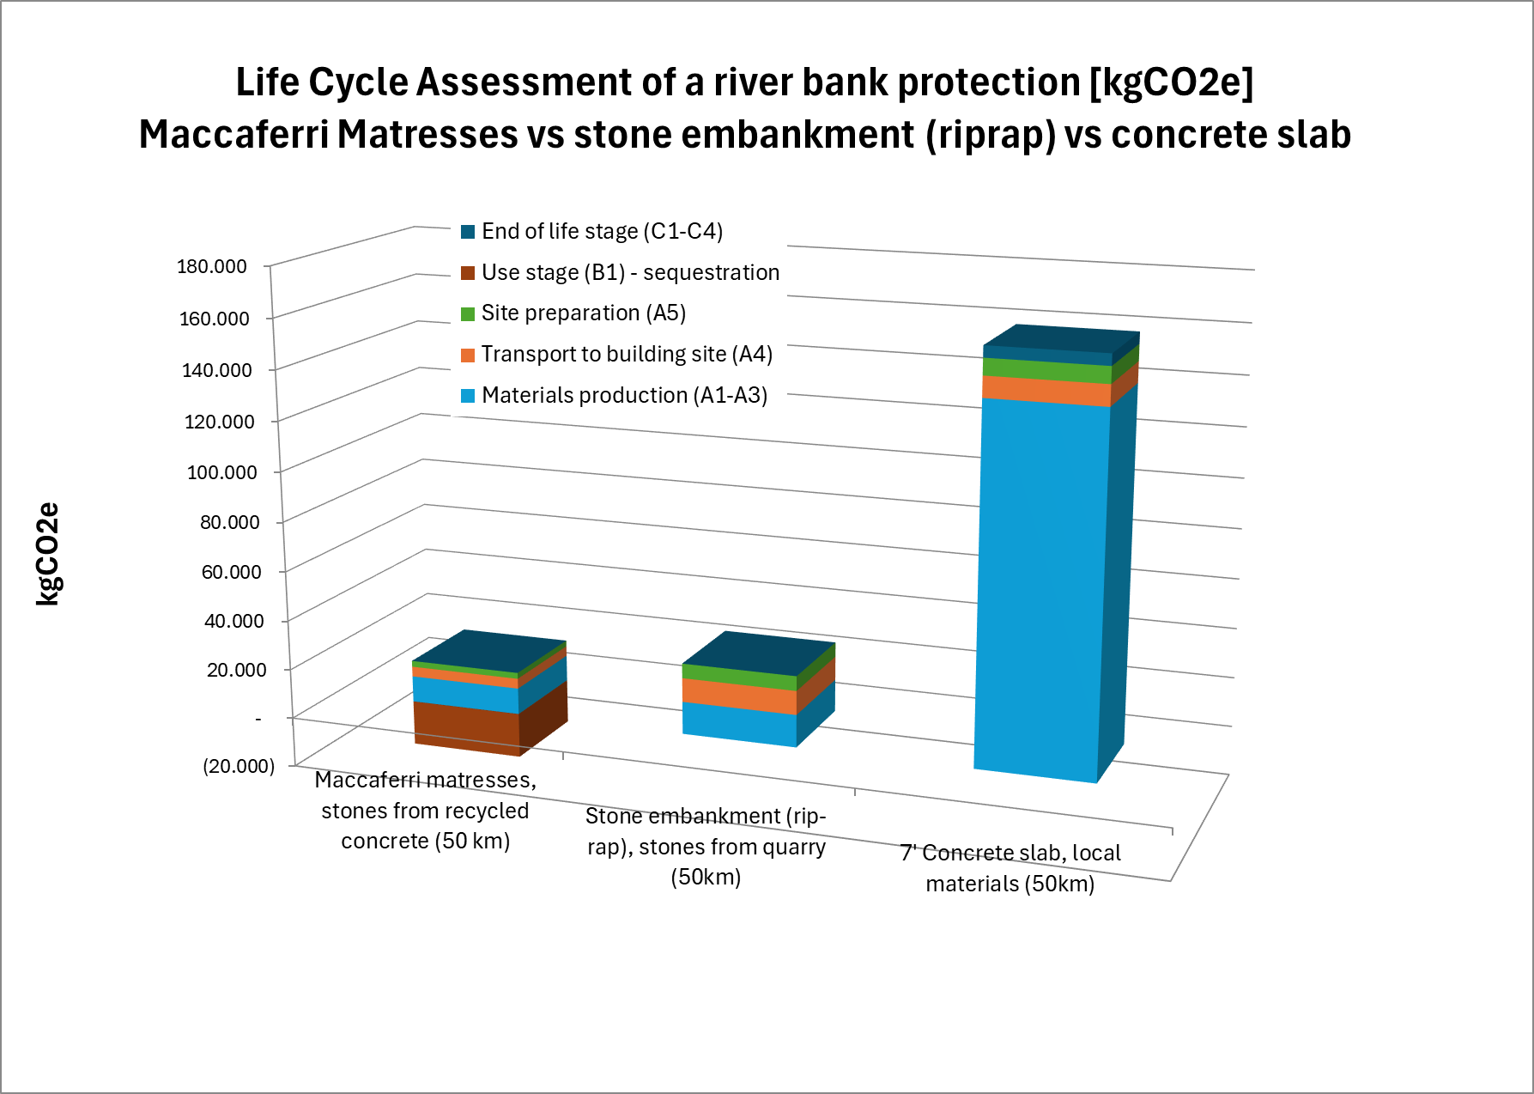
CALCOLO LCA
OVER
40/90%
REDUCTION OF kgCO2e
Notes:
Anche per i rivestimenti spondali, l’uso di materassi Reno con materiali riciclati riduce le emissioni tra il 40% e il 90% rispetto alle soluzioni tradizionali.

Slide 16

CONCLUSIONI
L’impiego di gabbioni/materassi con certificazione EPD e l’utilizzo di calcestruzzo da recupero di demolizioni permette di:
Ridurre in maniera misurabile le emissioni di CO₂eq, in linea con quanto richiesto dal Decreto CAM
Realizzare strutture in gabbioni/materassi aventi le stesse caratteristiche funzionali di quelle ottenute mediante riempimento con materiale da cava
Notes:
L’impiego di gabbioni e materassi Reno con certificazione EPD e calcestruzzo riciclato consente di:
Ridurre in modo misurabile le emissioni di CO₂eq, in linea con il Decreto CAM.
Realizzare strutture funzionali e sicure, con le stesse prestazioni dei materiali da cava.

Slide 17
GRAZIE!
Notes:
Concludo il mio intervento ringraziando ancora una volta gli organizzatori e la Regione Veneto per avermi invitato a questo evento così significativo. Grazie per l’attenzione. Sono a disposizione per domande o approfondimenti.

